Slide 1

部编版《道德与法治》八年级上册活动题微课
第一单元 走进社会生活
第二课 网络生活新空间
2.1 网络改变世界

Slide 2
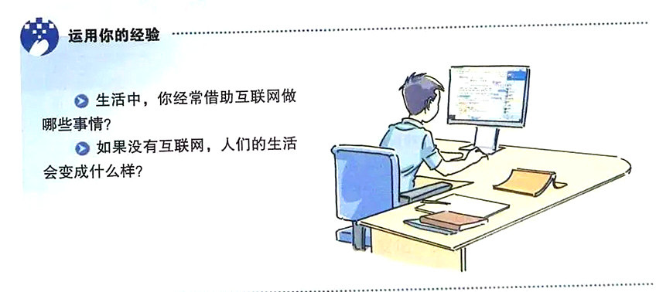
1．教材P10 (1)生活中，你经常借助互联网做哪些事情？(2)如果没有互联网，人们的生活会变成什么样？
【参考答案】
(1)交朋友、查资料、购买物品、玩游戏等。
(2)信息只能口口相传；计算还是手工计算；我们结交不到更多的朋友；信息传递会很慢；工作效率会下降；生活会感到枯燥无味；等等。

Slide 3
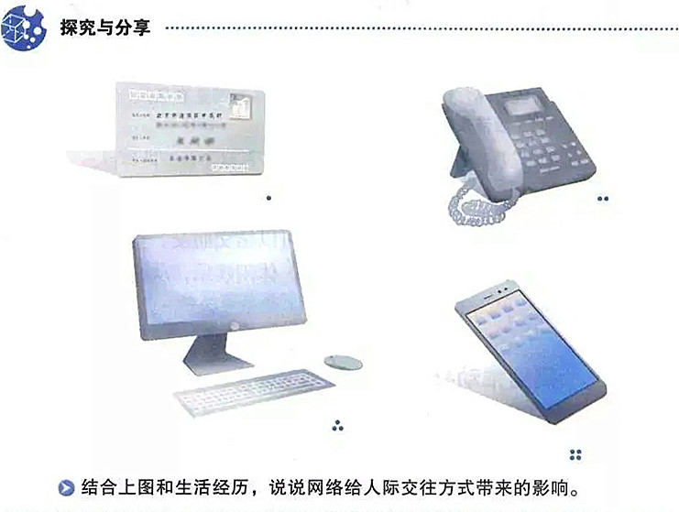
2．教材P11 结合上图和生活经历，说说网络给人际交往方式带来的影响。
【参考答案】
网络交往超越了空间，实现了古人“天涯若比邻”的梦想，它超越辈分、年龄、职业、地位、相貌、肤色，提供了平等交往、广泛联络、自由活动的平台。网络交往扩大交往领域、对象，改变了以往的交往方式，丰富了我们的人生经验。

Slide 4
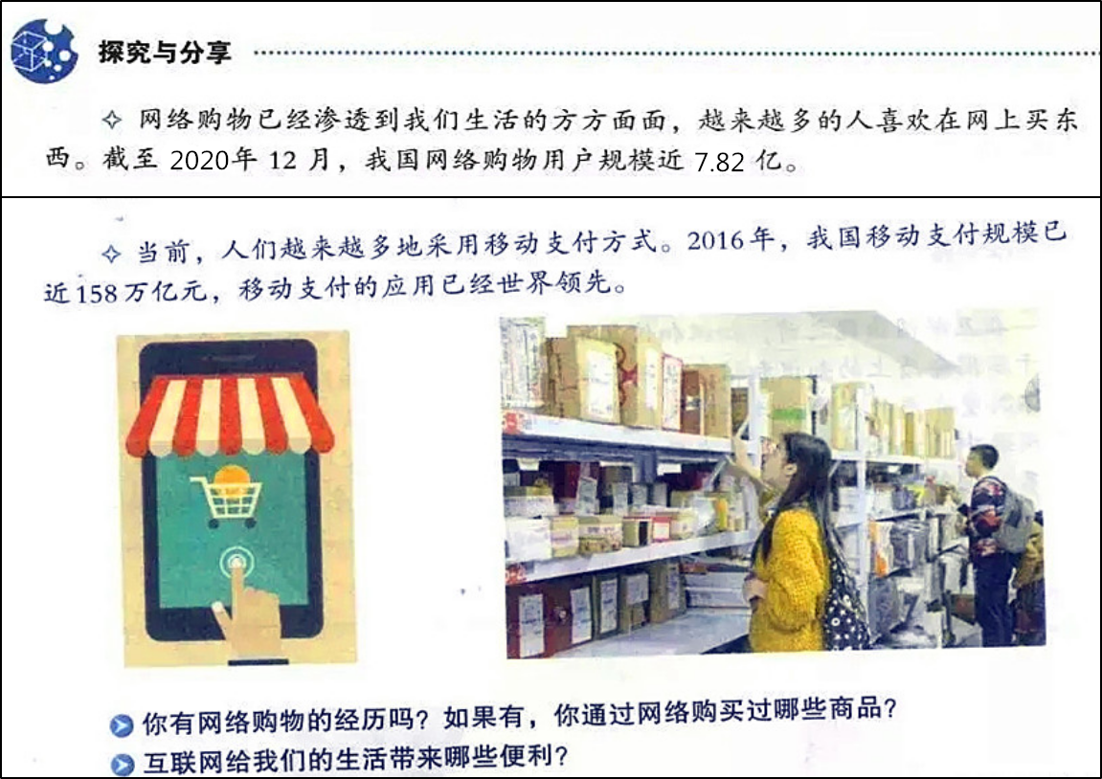
3．教材P11－12 (1)你有网络购物的经历吗？如果有，你通过网络购买过哪些商品？(2)互联网给我们的生活带来哪些便利？
【参考答案】
(1)有。购买过食品、服装、学习用品、手机等。
(2)网络为我们了解时事、学习知识、与人沟通、休闲娱乐等提供了便捷的条件。

Slide 5
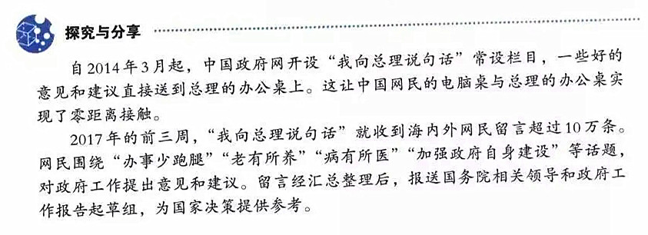
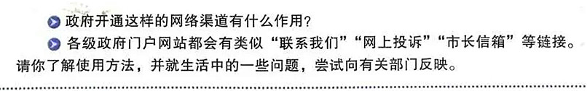
4．教材P12—13 (1)政府开通这样的网络渠道有什么作用？(2)各级政府门户网站都会有类似“联系我们”“网上投诉”“市长信箱”等链接。请你了解使用方法，并就生活中的一些问题，尝试向有关部门反映。

Slide 6
4．教材P12—13 (1)政府开通这样的网络渠道有什么作用？(2)各级政府门户网站都会有类似“联系我们”“网上投诉”“市长信箱”等链接。请你了解使用方法，并就生活中的一些问题，尝试向有关部门反映。
【参考答案】
(1)有利于中央政府更深入地了解社情民意，履行法定职责，更好地服务人民；丰富了民主形式、拓宽了民主渠道，使人们更加便利、有序地参与社会生活和政治生活，对保障公民的知情权、参与权、表达权、监督权发挥着重要作用；等等。
(2)按照活动要求去做即可。例如，建议公共场所体现更人性化的措施，如增加座位、公共饮水机、卫生间、垃圾桶和咨询服务站、餐饮店等便民设施。同时大力宣传爱护公共环境和设施，形成具体的法律法规。

Slide 7
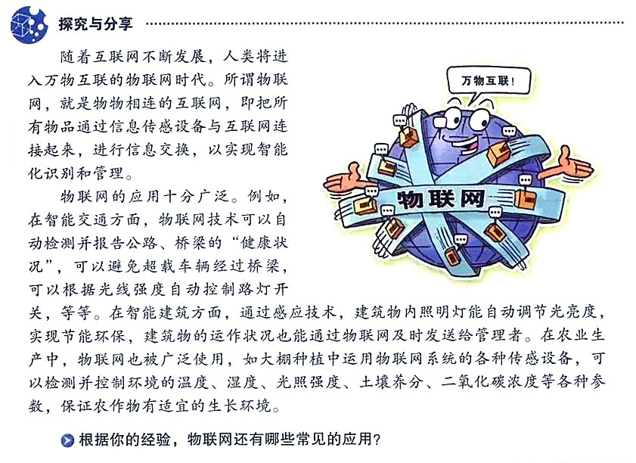
5．教材P13 根据你的经验，物联网还有哪些常见的应用？

Slide 8
5．教材P13 根据你的经验，物联网还有哪些常见的应用？
【参考答案】
可以通过手机应用实现开关灯、调节颜色和亮度等操作；可以通过手机实现远程温控操作，通过手机控制每个房间的温度、定制个性化模式，甚至还能感知室内温度自动调节到舒适的温度；可以监测血压、脂肪量甚至是空气质量，通过应用程序为用户提供健康建议；牙刷本身通过蓝牙4.0与智能手机连接，可以实现刷牙时间、位置提醒，也可根据用户刷牙的数据生成分析图表，估算出口腔健康情况；等等。

Slide 9
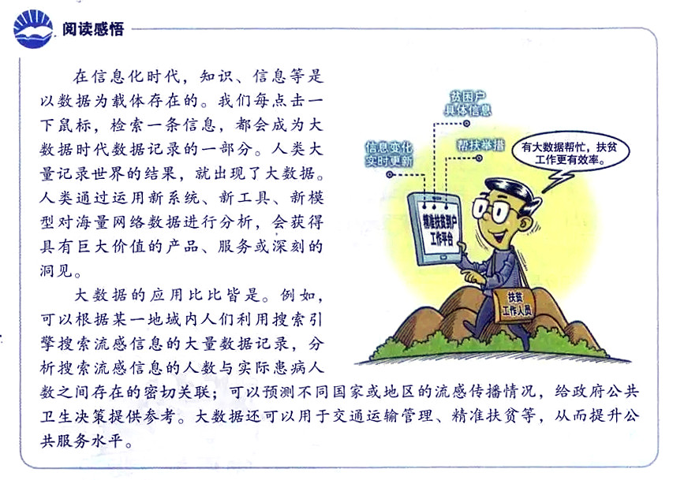
6．教材P14 (1)网络谣言有什么危害？(2)怎样防范网络谣言？

Slide 10
6．教材P14 (1)网络谣言有什么危害？(2)怎样防范网络谣言？
【参考答案】
(1)网络谣言加剧社会恐慌；引发社会信任危机；损害国家形象；侵犯公民或社会组织的个体权利；污染了网络环境；扰乱了公共秩序；败坏了社会风气；损害了公共利益和当事人的声誉等。
(2)①有赖于相关法律法规的完善，对网络谣言的性质、责任认定、损害赔偿以及管理的主体、程序、监督等都需要给予明确的界定。
②要靠广大网民守法自律，文明上网，不信谣，不传谣。对受到网络谣言蒙蔽的人来说，相关部门应善于在第一时间积极回应，披露真相，维护社会稳定。
③对网站而言，应加强自律、严把关口，强化信息发布管理，不给网络谣言提供传播渠道。
④网上治谣要想真正取得长效，更要依法管理，追究造谣者责任，鼓励受害者拿起法律武器维护自身合法权益。

Slide 11
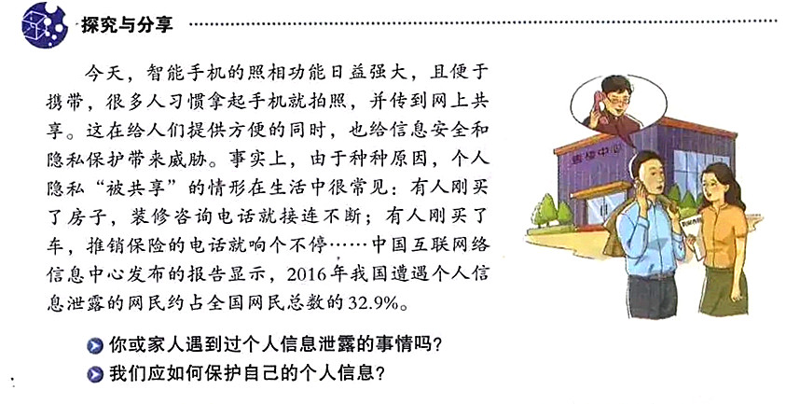
7．教材P16 (1)你或家人遇到过个人信息泄露的事情吗？(2)我们应如何保护自己的个人信息？

Slide 12
7．教材P16 (1)你或家人遇到过个人信息泄露的事情吗？(2)我们应如何保护自己的个人信息？
【参考答案】
(1)遇到过。如我在网购过程中遭遇个人信息泄露的事情。
(2)①密码要有差异。个人的电子邮箱、网络支付及银行卡等密码要有差异。②要妥善处置快递单、车票、购物小票等包含个人信息的单据。如快递单上一般都会记录着你的姓名、地址和联系方式。如果将其随手丢弃，会在不经意间泄露自己的很多信息。③慎重填写问卷。在网上、街头，都可能遇到有人以各种借口请你填写问卷。此时不要随意地填写问卷，更不能在问卷上填写个人重要的信息。④不随意留联系方式。在很多时候，随意留下一个电话号码，结果会莫名其妙地接到很多电话，比如看房的时候。打这些电话的人往往知道你的需求，不厌其烦地打电话给你，甚至会影响你正常的工作和休息。⑤电脑要安装防火墙。去正规网站交易，注意鉴别网址真伪；不要随意打开陌生邮件。等等。

Slide 13
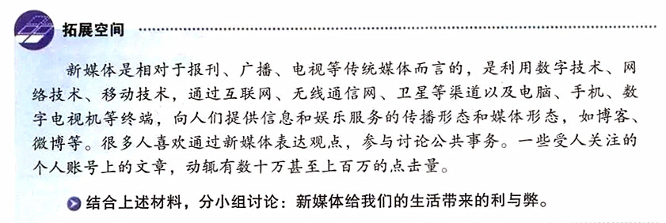
8．教材P16 结合上述材料，分小组讨论：新媒体给我们的生活带来的利与弊。

Slide 14
8．教材P16 结合上述材料，分小组讨论：新媒体给我们的生活带来的利与弊。
【参考答案】
通过新媒体，原本的碎片时间，经过整合后，我们可以看一部电影，阅读一篇短篇小说，长期的积累甚至可以让我们看完一篇长篇小说。如果没有新媒体，这些时间很有可能是被浪费掉的。所以，新媒体并没有碎片化我们的时间，相反的，它整合了我们的时间。出行时，“滴滴打车”等app使我们出行更加便捷；当我们肚子饿时，使用“饿了么”等app可以方便地订外卖；当我们想出去旅行时，“途牛网”等网站可以帮我们了解信息；当我们想要购物时，“天猫”“淘宝”点击鼠标就能够完成。新媒体在我们的生活中无处不在，我们的生活也变得越来越离不开新媒体。新媒体有利自然也有弊。在新媒体时代，每个人都可以是信息的发布者而不单单只是信息接收的终端，由于网民人数的不断扩大和网民素质的参差不齐，新媒体上也存在很多不良信息。

Slide 15
8．教材P16 结合上述材料，分小组讨论：新媒体给我们的生活带来的利与弊。
【参考答案】
在微博这个新媒体的媒介上，拜金主义的案例有许多，很多微博的用户喜欢在自己的微博上晒自己消费高档场所，买各色的包包鞋子。使用微博的网民不论年龄大小都能够看到一样的内容，这一现象对于价值观尚未确立的未成年人来说是十分不利的。信息通过新媒体的传播，速度大大超过传统媒体，但是信息量大，传播速度快就会面临一个信息真实性和可靠性的问题，尤其是对于很多的公众人物来说，他们往往是不实消息的受害对象。有时，一些官方微博为了加强自己博取关注的竞争力，往往会夸大事实，或是混淆观众视听。

Slide 16
8．教材P16 结合上述材料，分小组讨论：新媒体给我们的生活带来的利与弊。
【参考答案】
在新媒体上，为了迎合线下受众的需要，消息的传播多以小而精为主，但是小而精的语言往往不能够表达一件事的含义，这样的语言再通过第三方甚至是第四方的转述之后往往会改变原来的调子，往另一个方向偏离，这样不实消息也就产生了。虽然新媒体存在很大的弊端，新媒体成为很多人搏出位的方式，是许多不实消息传播的途径，很多人在新媒体中上当，但不可否认的是，如今的社会新媒体的利远远大于它的弊。

Slide 17
好好学习，天天向上！

